Slide 1
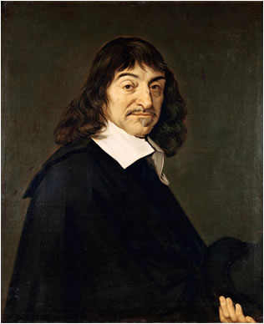
Рене Декарт
Скептически относился к возможности построения новой науки на основе опыта. Чувственный опыт не способен дать достоверное знание, ибо мы часто сталкиваемся с иллюзиями и галлюцинациями, а мир, воспринимаемый нами с помощью чувств, может оказаться сном
обосновал ведущую роль разума в познании;
стал автором теории дуализма, чем попытался примирить материалистическое и идеалистическое направление в философии;
выдвинул теорию о научном методе познания и о «врожденных идея»
.

